Slide 1
MEC에서 정보 중심 네트워크 컨텐츠
캐싱 최적화 방안
소속 : 숭실대학교 전자정보공학부 황태욱
Email : hwoogiboogi1129@gmail.com
강민욱, 정윤원."MEC에서 정보 중심 네트워크 컨텐츠 캐싱 최적화 방안"한국통신학회 학술대회논문집,(2021):362-363.

Slide 2
목차
MEC(Multi-access Edge Computing)
ICN(Information Centric Networking)
기존 연구
제안 기법
결론

Slide 3
MEC
(Multi-access Edge Computing)

Slide 4
MEC (Multi-access Edge Computing)
MEC란?
Multi-access Edge Computing의 약자로 5G 서비스를 효과적으로 제공하기 위해 활용되는 기술
5G 서비스의 예시
eMBB(enhanced Moblie BroadBand)
모바일 광대역 서비스의 발전된 형태
4G 이동통신보다 전송 속도 향상, 및 이동성 지원
Gbps급 전송이 가능하고 고화질 비디오 스트리밍에 효과가 좋다. (인간중심)
mMTC(Massive Machine Type Communications)
IoT 기기와 같은 기기 형태 단말과의 통신을 위한 시나리오 (기계중심)
전송속도, 지연시간보다는 연결밀도(초연결성)을 높이는 것이 중요
URLLC(Ultra-Reliable and Low Latency Communications)
매우 낮은 지연시간, 높은 신뢰성을 가짐 (인간, 기계 중심)
지연시간과 신뢰성에 대해 엄격함

Slide 5
ICN
(Information Centric Networking)

Slide 6
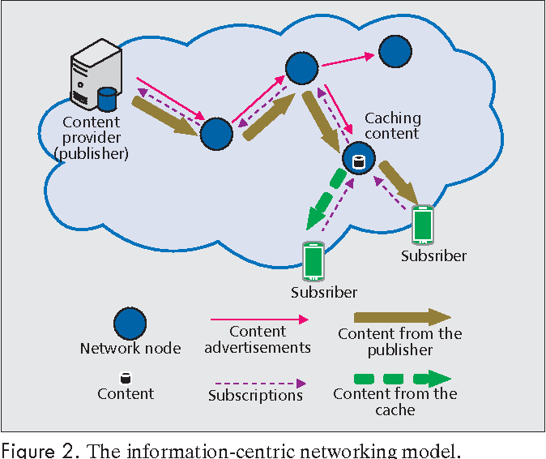
ICN(Information Centric Networking)
ICN 이란?
컨텐츠 이름을 기반으로 라우팅을 수행하는 네트워크 기술
해당 기술을 통해 컨텐츠 다운로드 시, 네트워크의 부하를 효과적으로 줄일 수 있음
그림 1. ICN 개념도

Slide 7
기존 연구

Slide 8
기존 연구
최근 5G MEC 환경 내에서 ICN 노드와 MEC에 컨텐츠 캐싱 연구가 활발히 진행 중
Minimizing Energy for Caching Resource Allocation in Information-Centric Networking with Mobile Edge Computing
위 연구에서는 5G MEC 환경에서 ICN 사용 시, 최소 에너지로 컨텐츠 캐싱 자원을 할당하는 ‘캐싱 자원 할당 문제’ 정의
에너지 소비 및 서비스 시간 최소화를 위한 컨텐츠 캐싱 기법 제안
BSCC(Base Station Caching Capacity) 문제와 Request Matching 문제로 분류하여 최정화 방안 제시
Dynamic Hierarchical Caching Resource Allocation for 5G-ICN Slice
동적 배치된 MEC 및 ICN 노드를 보유한 5G MEC 환경 캐싱 비용 및 ‘에너지 소비 최적화 문제’ 정의
최적 컨텐츠 캐싱 위치 및 MEC 개수 결정 캐싱 자원 할당 기법 제안
최적화 문제 도출을 위한 컨텐츠 배포 비용 및 대기 시간 활용 ILP(Integer Linear Programming) 접근 방식 사용
최적 정지 이론 기반 동적 계층 캐싱 자원 할당 기법 제안
IEGA(Improved Elite Genetic Algorithm) 사용 최적화 방안 제시
연구 목표
효과적인 캐싱 기법 제안
5G MEC 환경에서 ICN 서비스 제공 시, 사용되는 네트워크의 자원은 제한적이기 때문
5G MEC 환경에서 ICN 캐싱은 동적 ILP 문제인 NP-Hard 이기 때문
제안 기법 아이디어
SDN(Software Defined Network) 또는 MEC에서 계산된 컨텐츠 예상 요청 빈도를 기반으로 컨텐츠 전달 시 소비 비용 최소화 목적의 캐싱 최적화

Slide 9
제안 기법

Slide 10
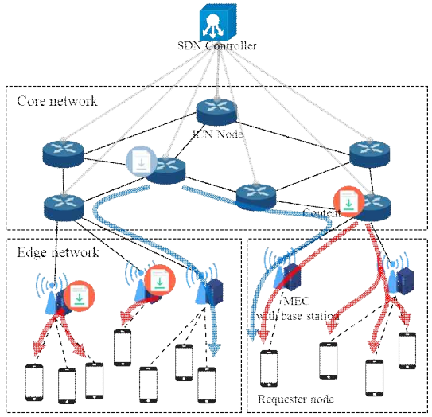
제안 기법
연구에서 제안하는 네트워크 환경
ICN 노드 = r
MEC 노드 = m
컨텐츠 요청 노드 = u
u로 구성된 엣지 네트워크 = e
그림 2. 제안 네트워크 환경

Slide 11

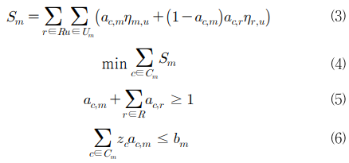
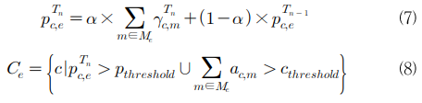
제안 기법
관련 수식
식 1,2를 통해 주기적으로 컨텐츠 예상 요청 빈도수를 측정한다.
식 3은 컨텐츠 전달에 필요한 소비 비용을 계산하는 식이다.
식 4는 식 3에 사용되는 소비 비용을 최소화하기 위해 정의된 목적함수이다.
식 5, 6은 식 4의 제약 조건이다
식 5 : 컨텐츠는 ICN 또는 MEC에 하나 이상 캐싱되어있어야 한다.
식 6 : MEC에 캐싱된 컨텐츠의 용량이 MEC의 전체 용량보다 작아야한다.
식 7은 엣지 네트워크에서 요청 가능성이 높은 컨텐츠를 캐싱하기 위해 사용되는 계산식이다.
식 8은 엣지 네트워크 내 컨텐츠 예상 요청 빈도가 임계값 보다 높거나 서로 다른 MEC에 캐싱된 동일한 컨텐츠 개수가 임계값 보다 큰 컨텐츠를 표현하는 식이다.
그림 3. 관련식(1 of 2)

Slide 12
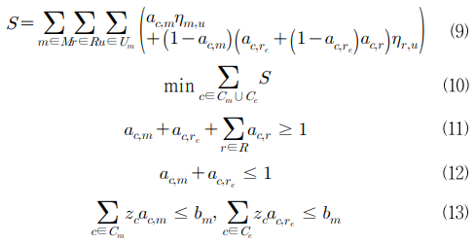
제안 기법
관련 수식
식 9는 모든 요청 노드에 대한 컨텐츠 C를 전달할 때의 소비 비용이다.
식 10은 컨텐츠 전달 시 소비 비용을 최소화 하기 위한 목적함수를 정의한 식이다.
식 11-13은 목적함수 정의를 위한 제약조건이다.
식 11 : 컨텐츠가 MEC, 엣지 네트워크에 연결된 ICN 노드 또는 그 외 ICN 노드에 적어도 하나 이상 캐싱 되어야 함을 의미한다.
식 12 : 엣지 네트워크에 연결된 ICN 노드에 컨텐츠가 캐싱된 경우 엣지 네트워크에 속한 MEC는 해당 컨텐츠를 캐싱할 수 없음을 의미한다.
식 13 : MEC, 엣지 네트워크와 연결된 ICN 노드에 캐싱된 컨텐츠 크기의 합이 각각 MEC, ICN 노드의 저장 용량보다 작아야함을 의미한다.
그림 4. 관련식(2 of 2)

Slide 13
결론

Slide 14
결론
결론
5G MEC 정보 중심 네트워크 환경에서 컨텐츠 예상 요청 빈도 기반 소비 비용 최소화 캐싱 방안을 제안했다.
추후 메타 휴리스틱 알고리즘을 통해 제안 기법의 성능을 상세히 검증할 계획이다.
논문을 정리하며 생각한 방향성 또는 아이디어 정리
본 논문에서는 5G MEC 네트워크 환경을 중심으로 효율적인 캐싱 방안에 대해 제안하고 있다. 해당 논문에서 제안하는 방법과 같이 캐싱이나 포워딩에 대한 기법을 제안하기 전에 특정 네트워크 환경을 파악하고 특정 네트워크 환경의 특성을 활용하여 효율적인 캐싱 또는 포워딩 기법을 제안하는 것이 논리적인 논문이 나올 수 있다고 생각했다.
본 논문에서 제안하는 캐싱 기법인 ‘컨텐츠 예상 요청 빈도’를 계산하여 소비 비용을 최소화 하는 기법에서 DTN의 PRoPHET 기법이 떠올랐다. 이전 DTN에서 제안하는 다양한 기법들의 특성을 생각해보고 NDN 관련 논문에서 제안할 수 있을 것 같다고 생각되었다.

